Slide 1
TIẾNG VIỆT 1
Tập 1
Tuần 3
Kể chuyện: Hai chú gà con

Slide 2
KHỞI ĐỘNG

Slide 3
Nghe kể chuyện

Slide 5
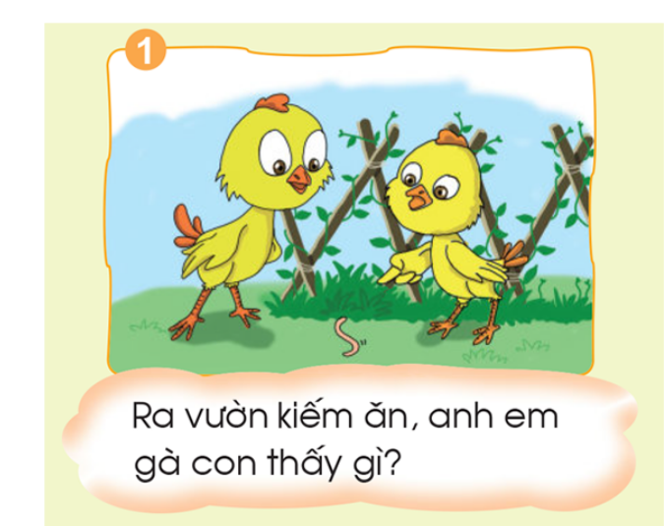

Slide 6
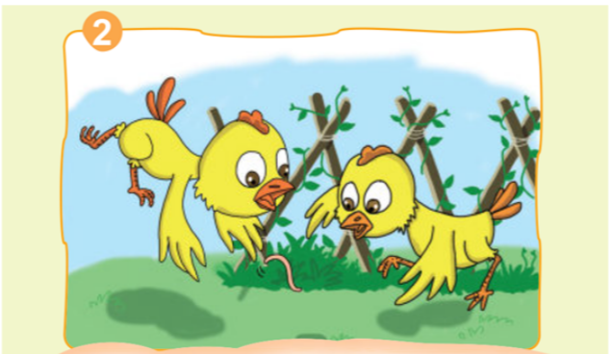

Slide 7
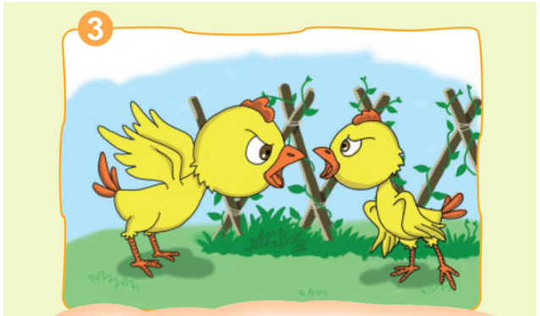

Slide 8
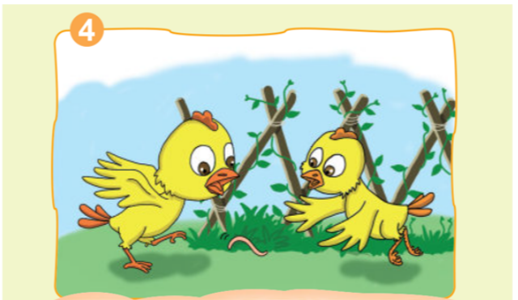

Slide 9
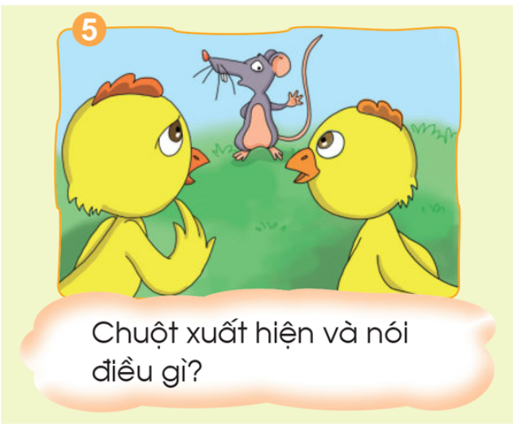

Slide 10
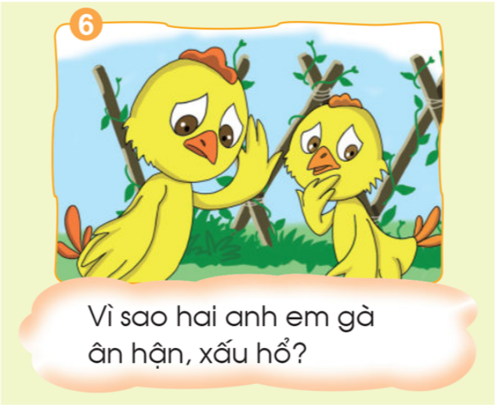

Slide 11
Nghe kể lại

Slide 12
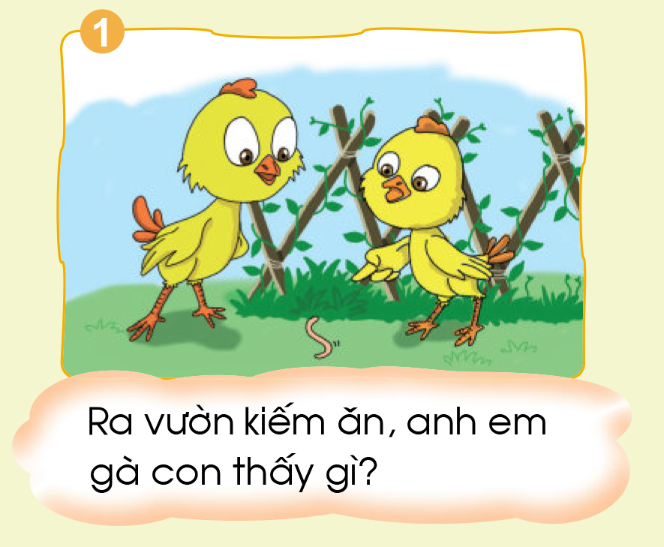

Slide 13
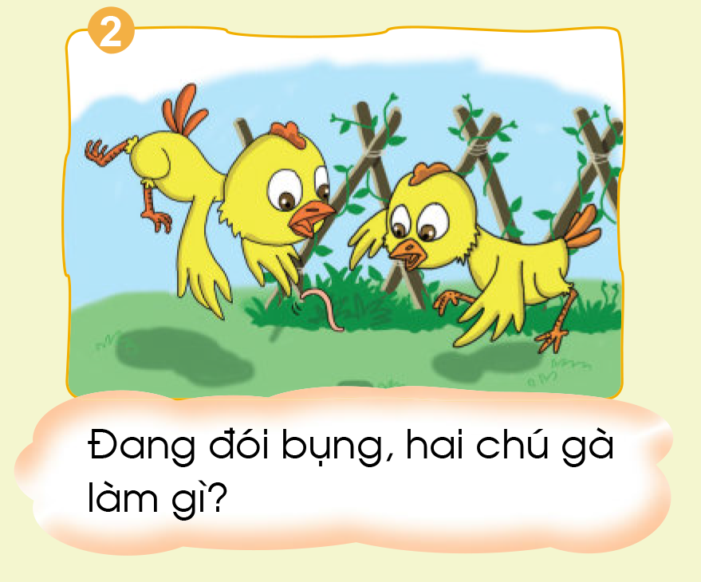

Slide 14
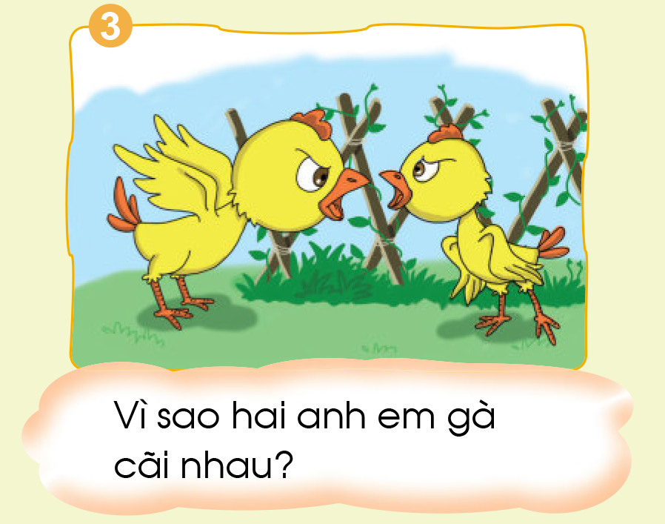

Slide 15
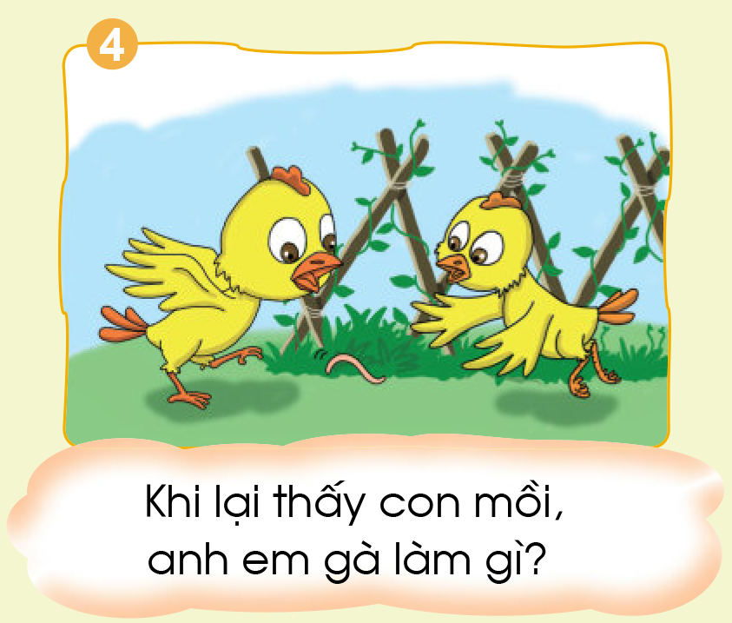

Slide 16
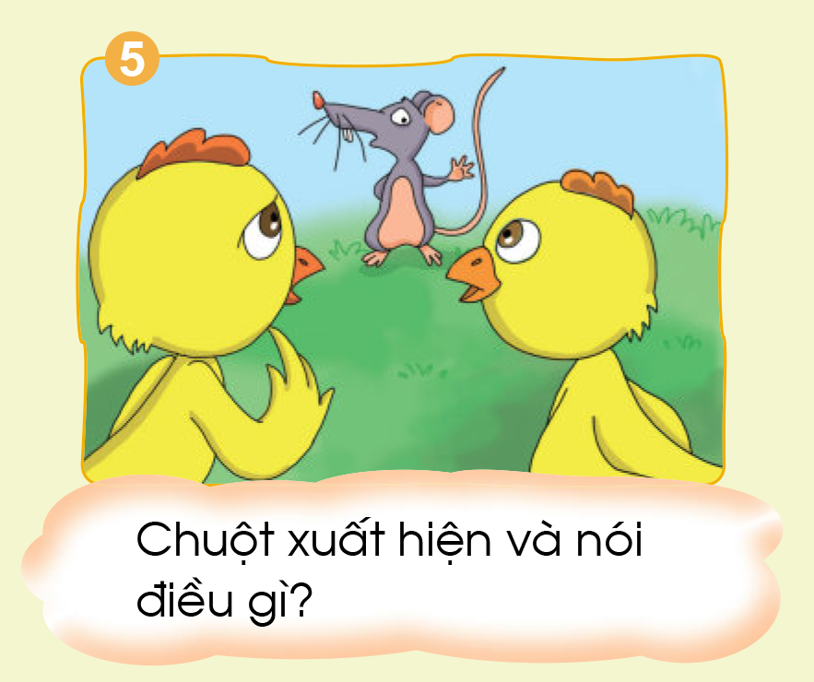

Slide 17
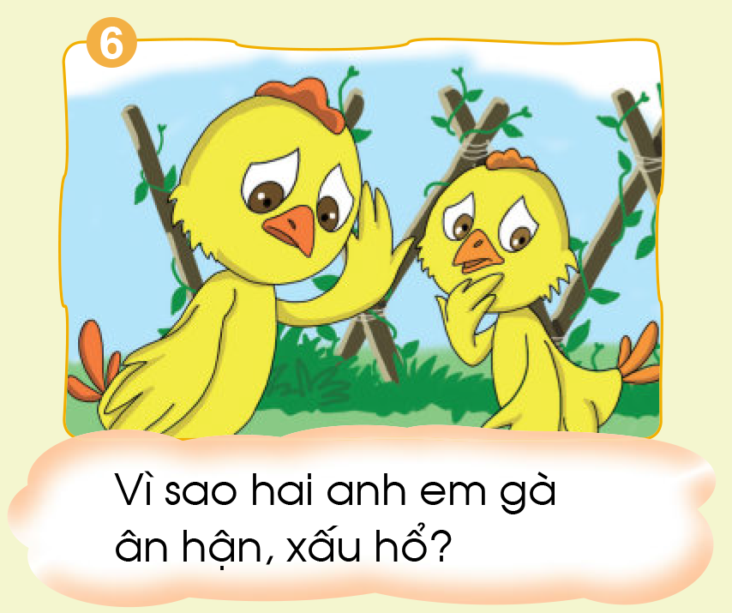

Slide 18
Kể lại câu chuyện
theo tranh

Slide 20
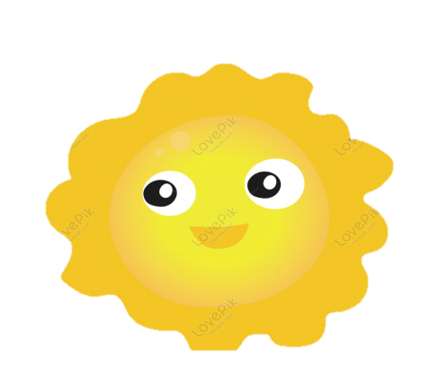
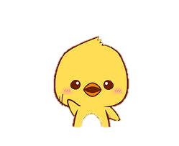
Ý nghĩa
Câu chuyện khuyên chúng ta anh
em phải biết thương yêu nhau.
Tranh giành nghĩ xấu về nhau sẽ
phải xấu hổ và ân hận như hai
chú gà trong câu chuyện vừa rồi.

Slide 21
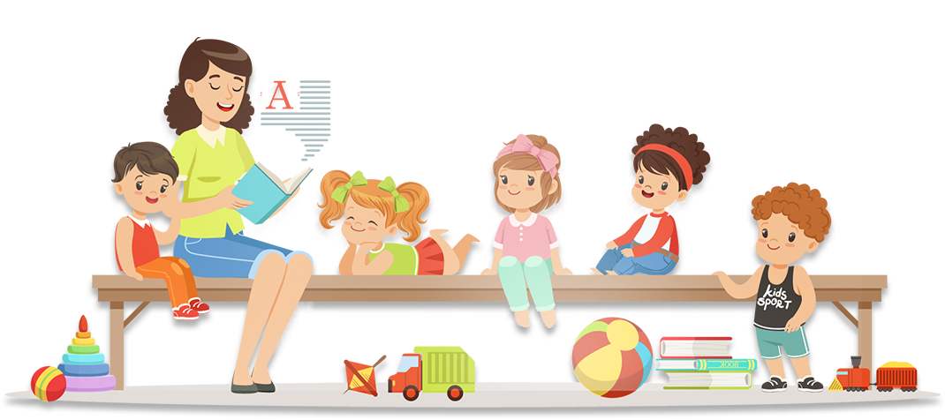
DẶN DÒ

